Slide 1

ТОП-10 ОШИБОК В РЕМОНТЕ.

Slide 2





ПОЛИНА ЧАПЛАНОВА
дизайнер интерьера
-​ ​Владелица дизайнерской​ студии "POLINA CHAPLANOVA DESIGN“
- Боле 15 лет​ создаю​ жилые и общественные интерьеры на территории России, Испании, Великобритании, Франции и на Ближнем Востоке.
- 12 лет опыта работы и реализации в сегменте ПРЕМИУМ класса.
-​ Создала​ и реализовала проект салона красоты, который победил в номинации «Лучший салон красоты РФ класса LUX».
-​ Член Союза Дизайнеров и Архитекторов.
- Вхожу в золотую сотню самых развивающихся дизайнеров России.
- Спикер образовательных программ.
​
Считаю, что ГЛАВНАЯ ЗАДАЧА дизайнера​ сделать так, что бы человек был счастлив у себя дома. Испытывал те эмоции, которые он хочет испытывать.
А так же считаю важным делать проект ​ максимально похожим ​ на идею и что бы это реально было реализовать.
polinachaplanova.com polinachaplanova@bk.ru +7(903)792-34-98 @polina_chaplanova_design

Slide 3
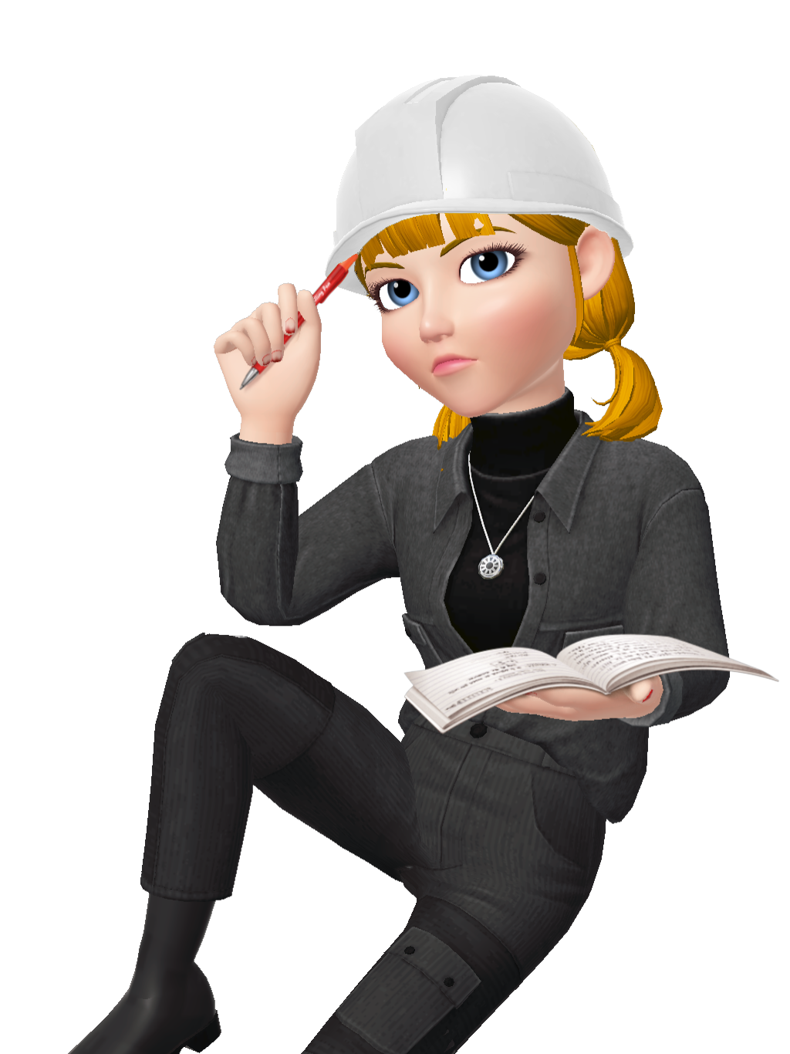
О ЧЕМ ПОГОВОРИМ:
Об ТОП-10 ОШИБОК В РЕМОНТЕ!
polinachaplanova.com polinachaplanova@bk.ru +7(903)792-34-98 @polina_chaplanova_design

Slide 4
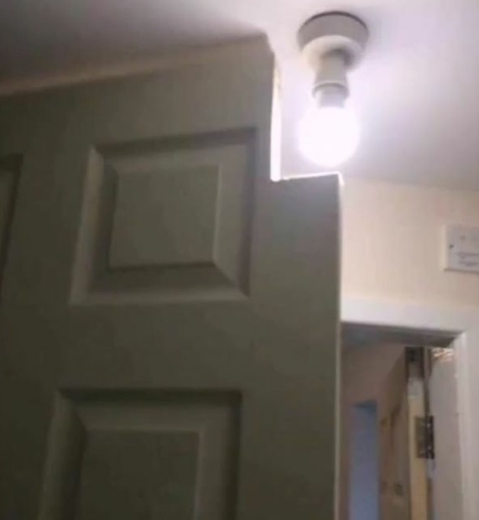
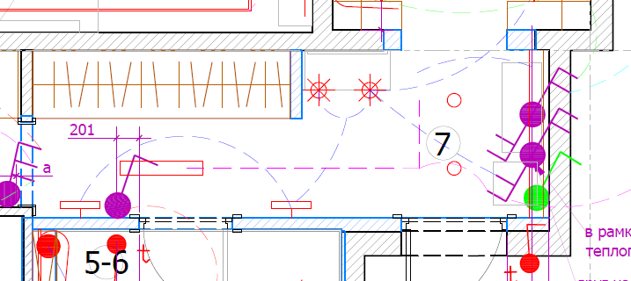
1.
Не открываются створки шкафа (дверь) из-за светильника!
Что делать: смотреть внимательно, проверять опуск потолка, высоту светильника и открывание дверей шкафа.
polinachaplanova.com polinachaplanova@bk.ru +7(903)792-34-98 @polina_chaplanova_design

Slide 5
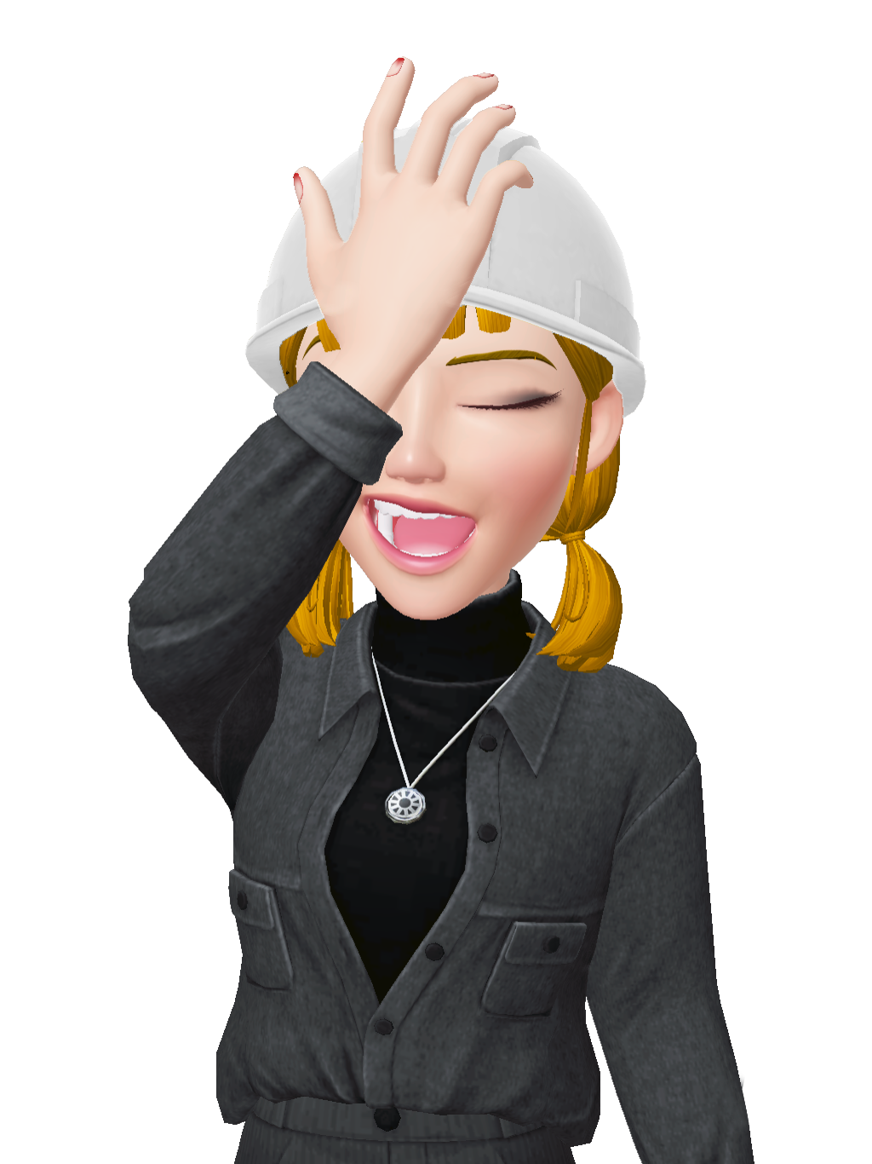
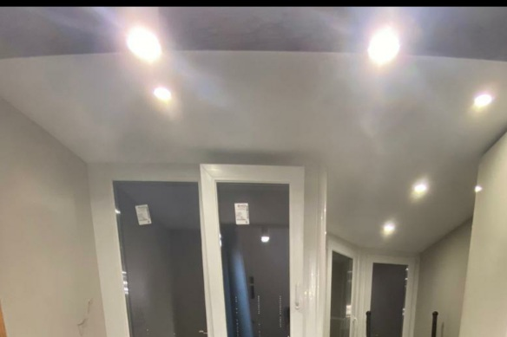
1.а
Не открываются окна на балконе из-за светильников!
Что делать: смотреть внимательно, проверять опуск потолка, высоту светильника и открывание окон.
polinachaplanova.com polinachaplanova@bk.ru +7(903)792-34-98 @polina_chaplanova_design

Slide 6
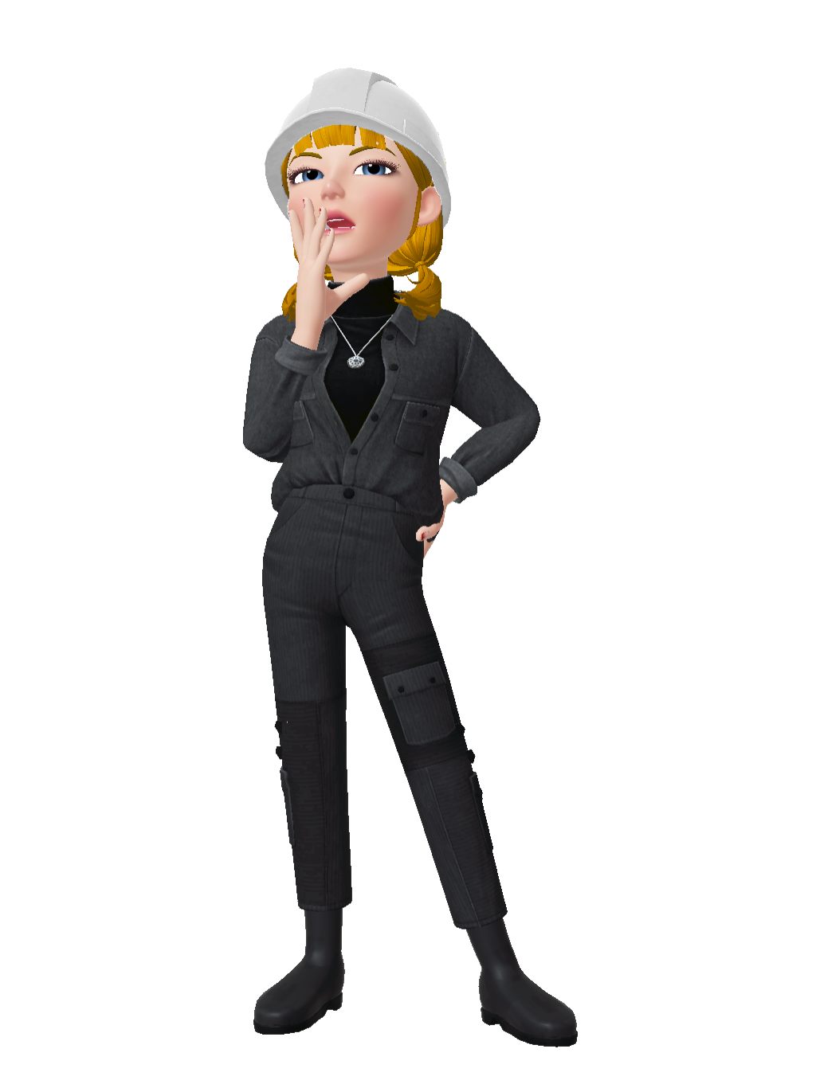
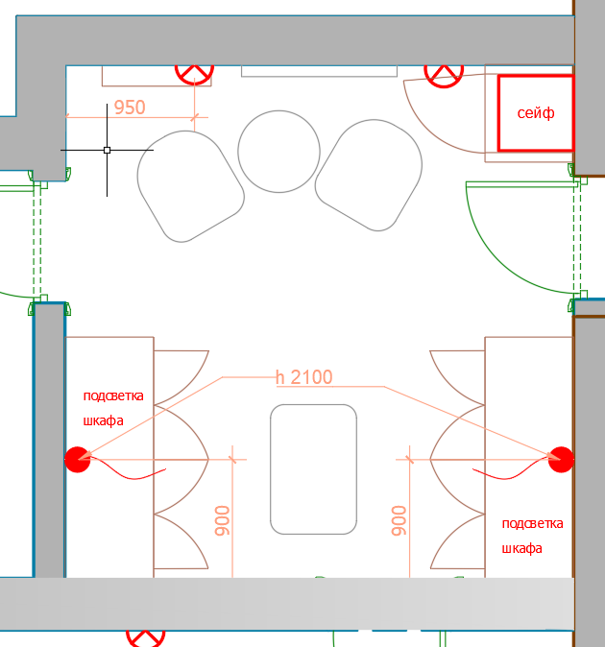
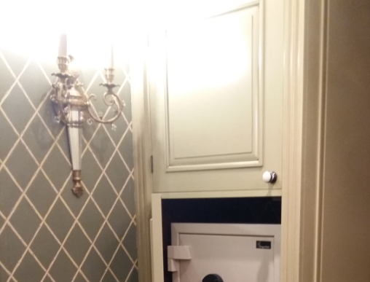
1.б
При открывание дверь «бьет» бра!
Что делать: смотреть внимательно, что располагается за дверью.
Ставить ограничитель, цепочку.
polinachaplanova.com polinachaplanova@bk.ru +7(903)792-34-98 @polina_chaplanova_design

Slide 7
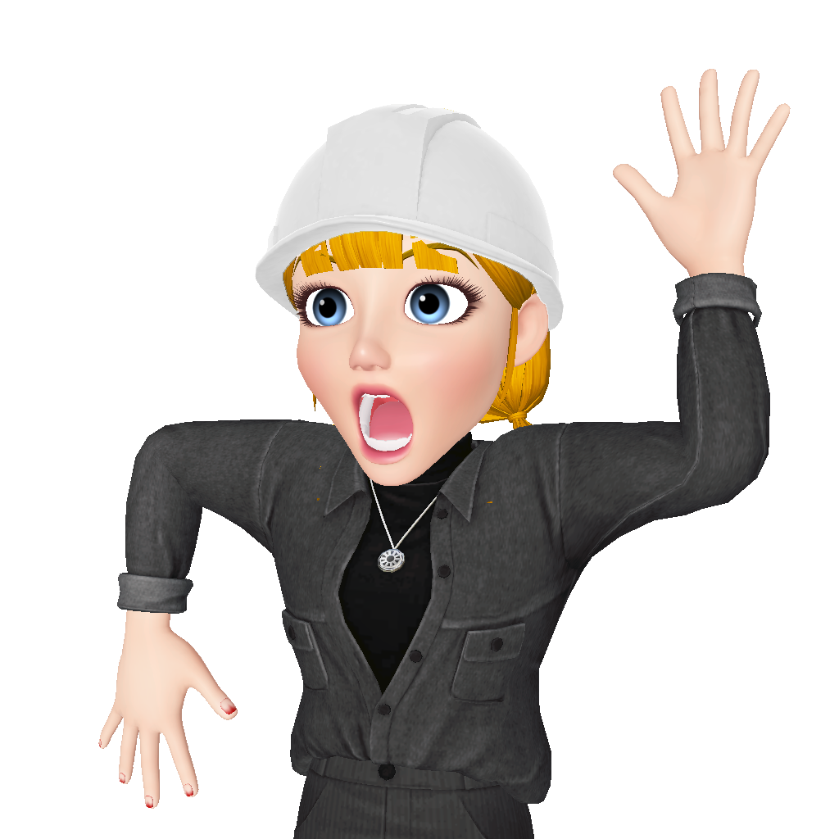
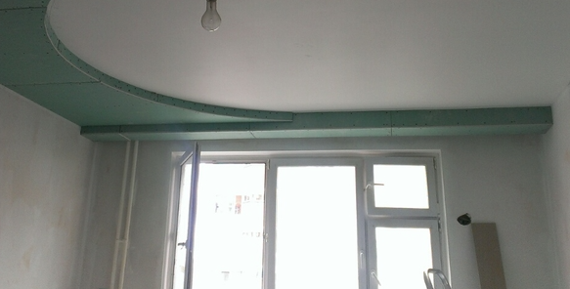
2.
Из-за опуска потолка не открывается окно!
Что делать: смотреть внимательно, проверять опуск потолка, высоту светильника и открывание окон.
polinachaplanova.com polinachaplanova@bk.ru +7(903)792-34-98 @polina_chaplanova_design

Slide 8
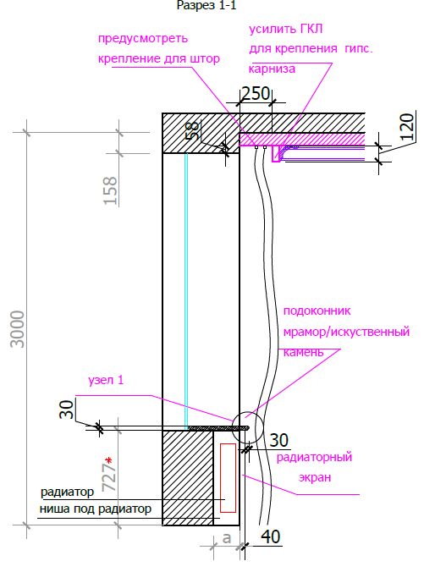
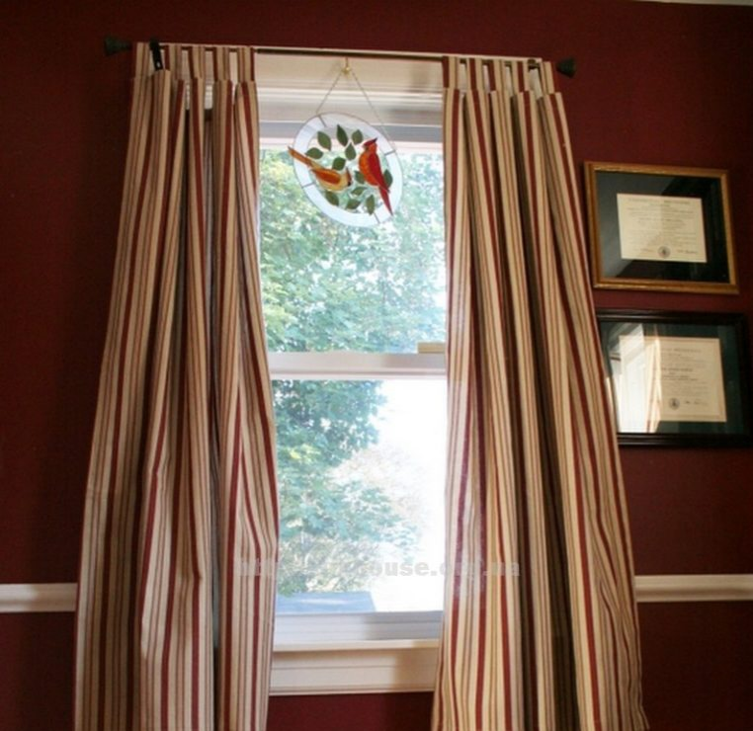
3.
Маленькая ниша для штор, не учли радиатор и вынос подоконника!
Что делать: делаем грамотно размеры, высчитываем глубину ниши для штор.
polinachaplanova.com polinachaplanova@bk.ru +7(903)792-34-98 @polina_chaplanova_design

Slide 9
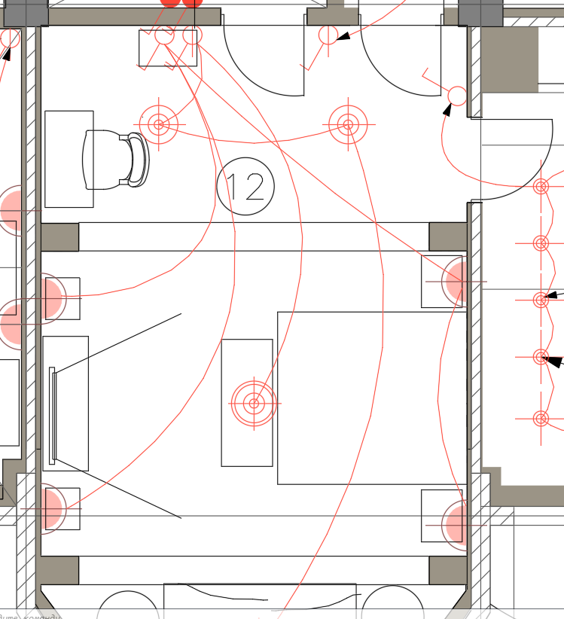

4.
Забыли про выключатель и розетки у кровати!
Что делать: смотреть внимательно, проходить мысленно все пути включения, выключения.
polinachaplanova.com polinachaplanova@bk.ru +7(903)792-34-98 @polina_chaplanova_design

Slide 10
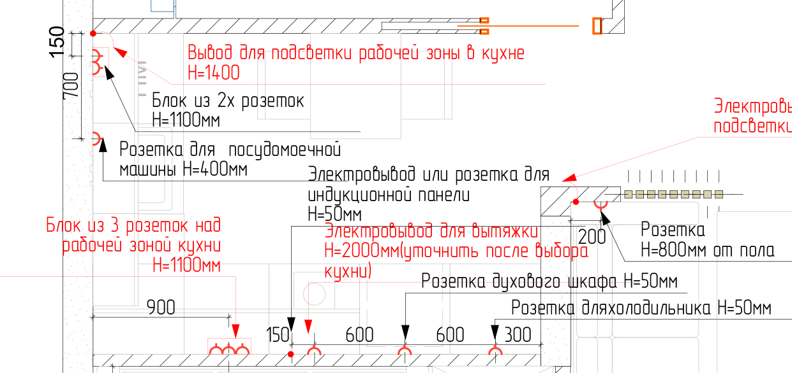
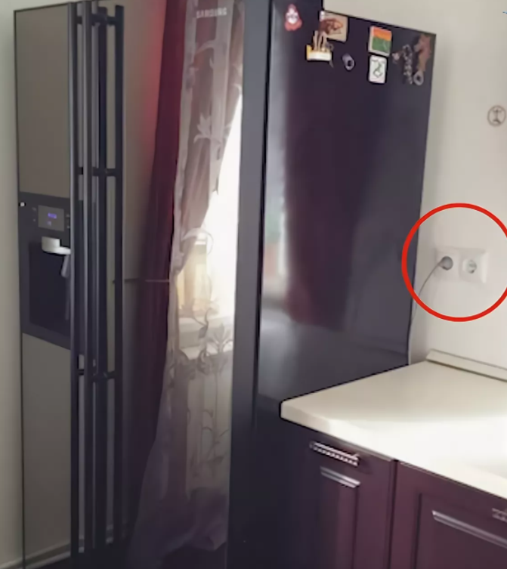
5.
Забыли розетку для холодильника, духовки
вытяжки, на фартук и т.д.!
Привязка спец. розеток для кухни? Нужно ли?
Если необходимо расположить спец.
розетки в РП, то:
Варочная панель- 100мм от УЧП;
Холодильник встроенный - 100мм от УЧП в соседний модуль;
Холодильник отдельностоящий - 100мм от УЧП в том же месте, лучше к краю, а не по центру;
П/М машина - в соседнем модуле на любой высоте до столешницы;
Духовка- если встроена в пенал - снизу на высоте 100мм от УЧП, если шнур короткий 1000мм от УЧП в соседний модуль;
Вытяжка – сбоку от вентканала;
Что делать: смотреть внимательно, проходить мысленно все пути включения, выключения.
polinachaplanova.com polinachaplanova@bk.ru +7(903)792-34-98 @polina_chaplanova_design

Slide 11
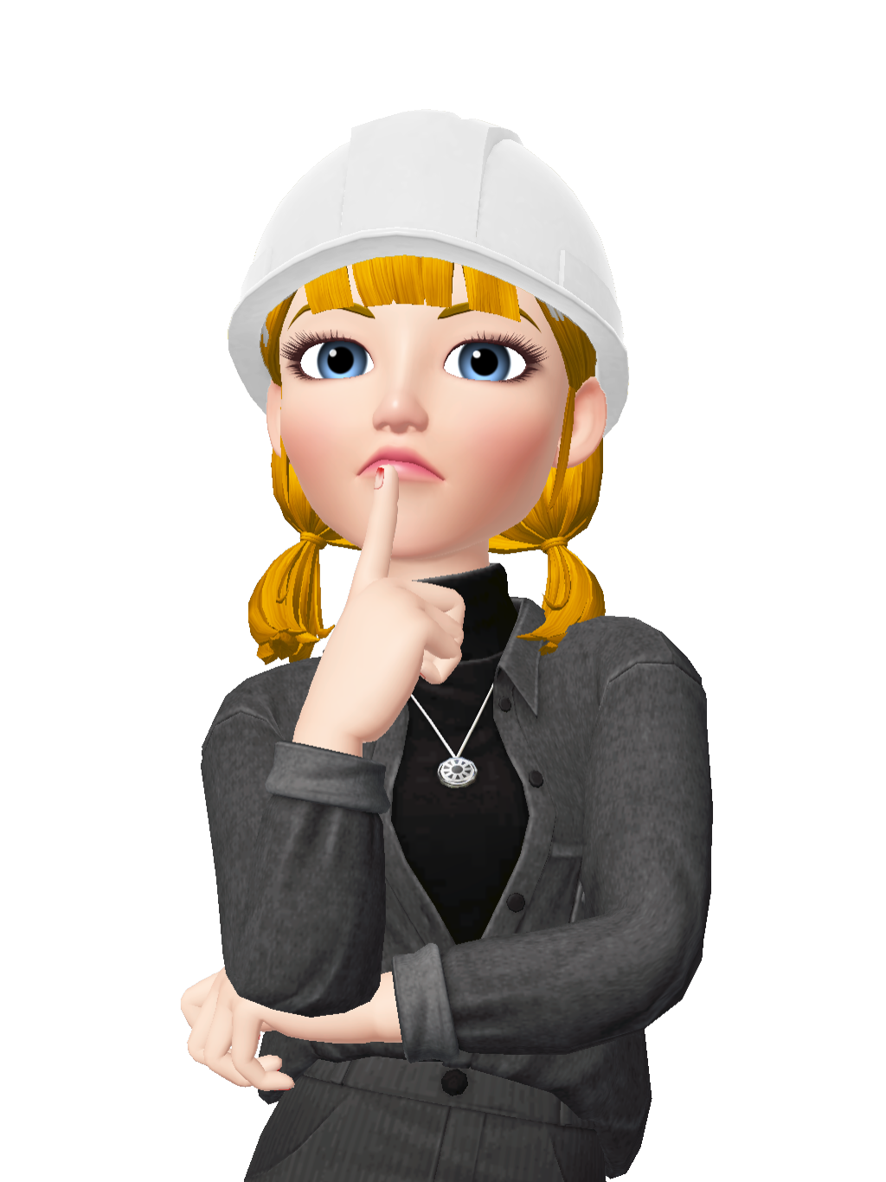
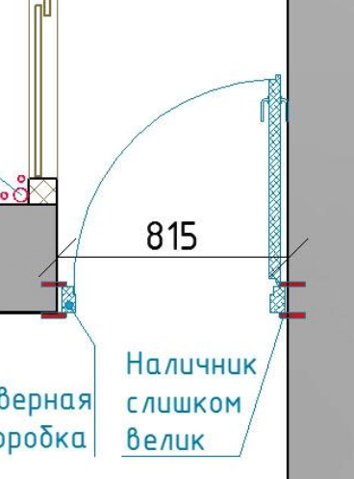
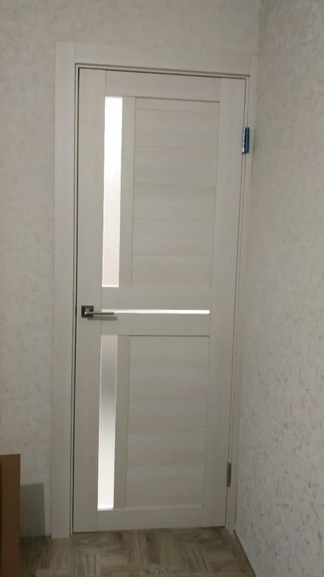
6.
Не оставили место для наличника при возведении проема!
Что делать: оставлять место для наличника по возможности.
polinachaplanova.com polinachaplanova@bk.ru +7(903)792-34-98 @polina_chaplanova_design

Slide 12
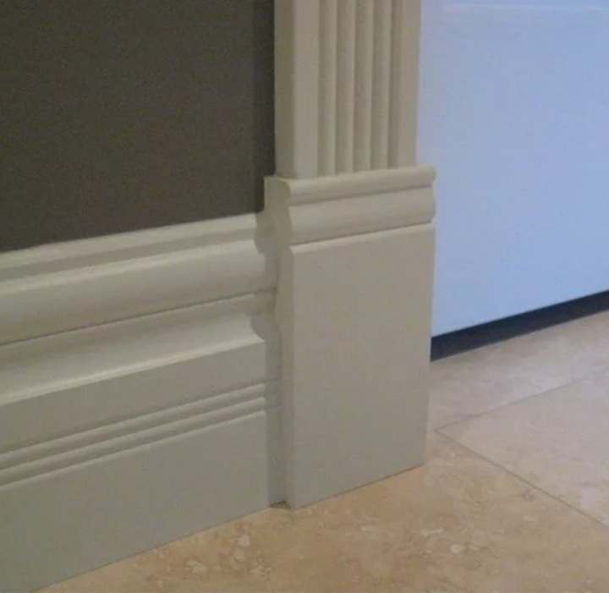
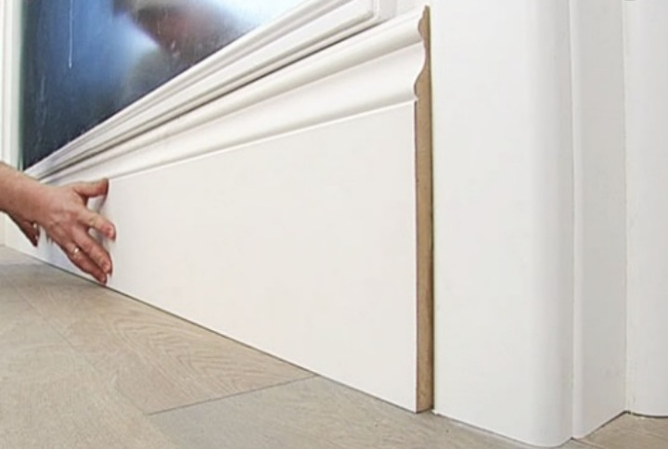
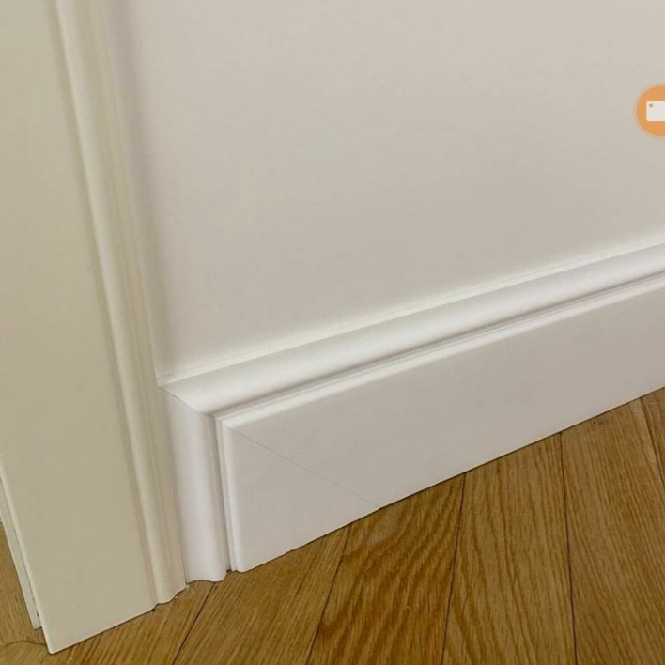
7.
Толщина плинтуса больше чем наличника!
Что делать: чертить разрез/предусмотреть «сапожок» у наличника, подрезать под 45.
polinachaplanova.com polinachaplanova@bk.ru +7(903)792-34-98 @polina_chaplanova_design

Slide 13
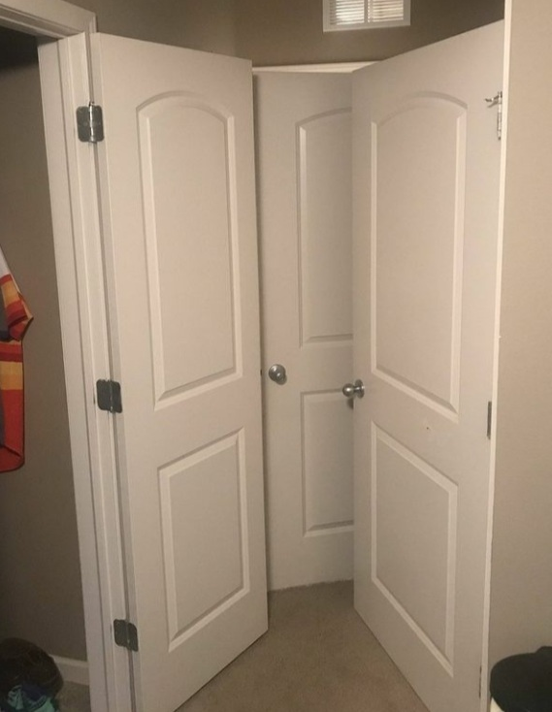
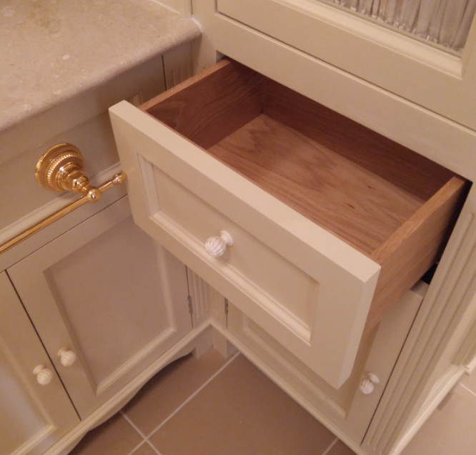
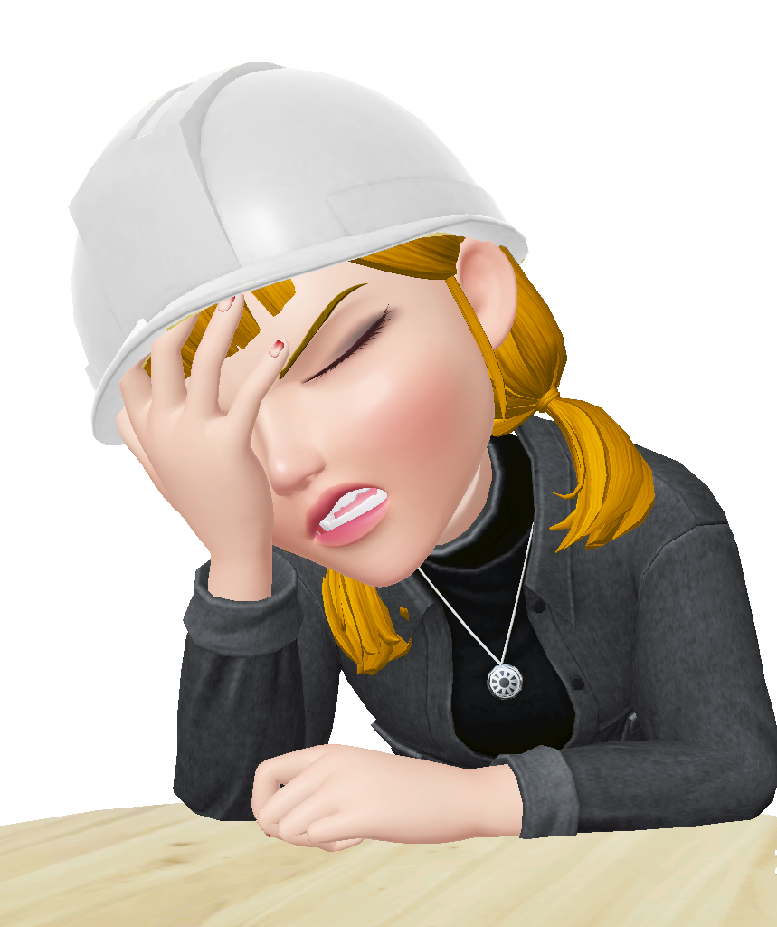
8.
Не учли открывание дверей и ящиков!
Что делать: смотреть внимательно на чертежи, указывать открывание дверей.
polinachaplanova.com polinachaplanova@bk.ru +7(903)792-34-98 @polina_chaplanova_design

Slide 14

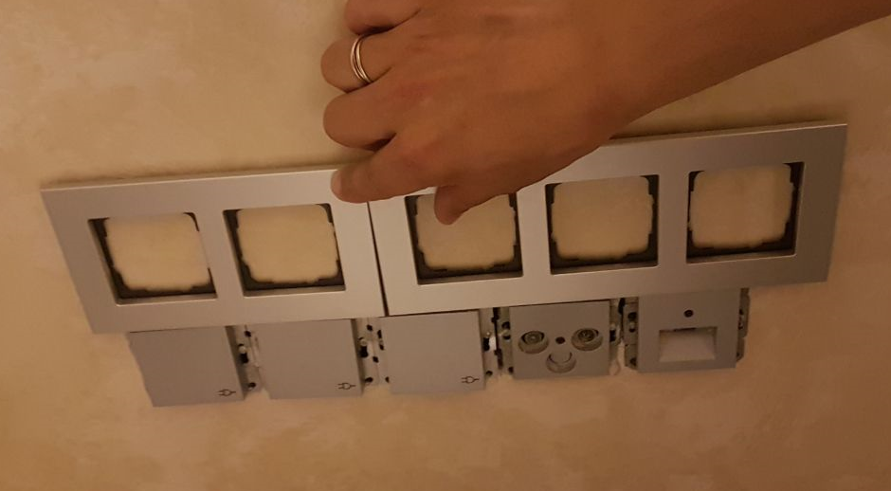
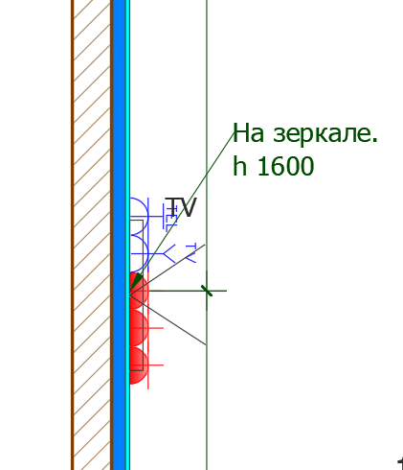
9.
При проекте электрики не учли производителя!
Что делать: выбирать производителя и коллекцию заранее.
polinachaplanova.com polinachaplanova@bk.ru +7(903)792-34-98 @polina_chaplanova_design

Slide 15
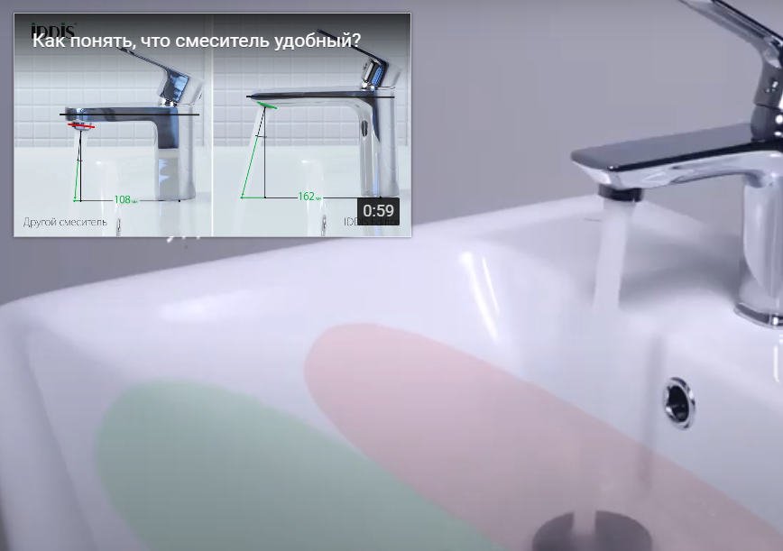
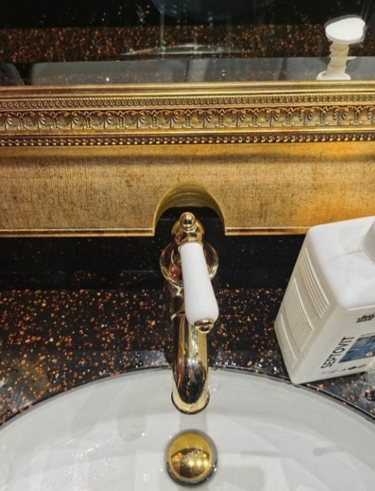
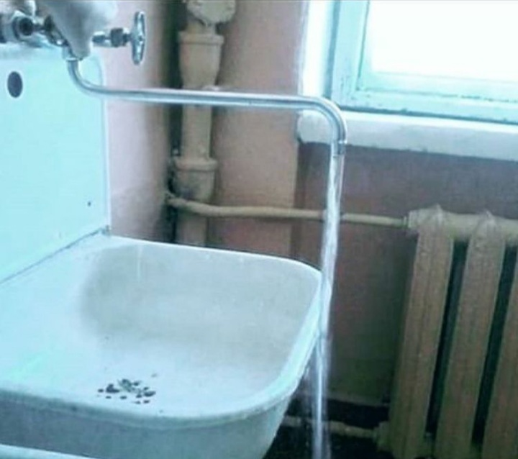
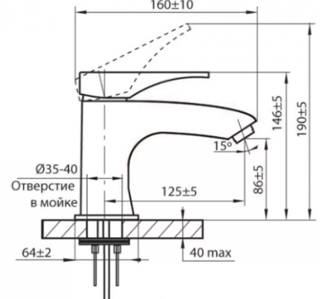
10.
Неправильно выбрали смеситель для раковины!
Что делать: чертить раковину и кран согласно тех.картам.
polinachaplanova.com polinachaplanova@bk.ru +7(903)792-34-98 @polina_chaplanova_design

Slide 16

СПАСИБО ЗА ВНИМАНИЕ!
ПОЛИНА ЧАПЛАНОВА
дизайнер интерьера
Для связи:
polinachaplanova.com
polinachaplanova@bk.ru
+7(903)792-34-98
@polina_chaplanova_design

